Slide 1
T2I2T Learning Text To Image Using Textual Loss

Slide 2
Original text와 result text의 차이를 text2image의 loss로써 사용
새로 학습시킴
이미 학습된 모델을
이미지 검사용으로 사용
Original
text
text2image
image
image2text
(image captioning)
Result
text
Rnn vector
encoder
loss

Slide 3
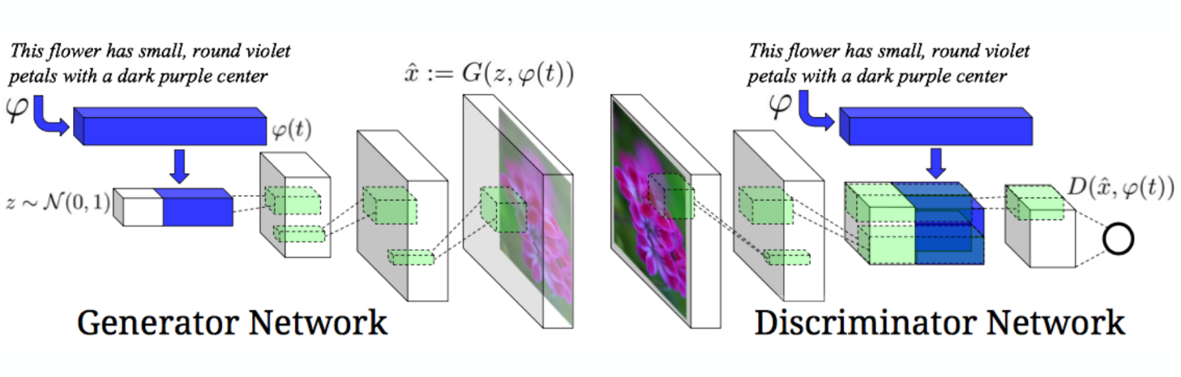
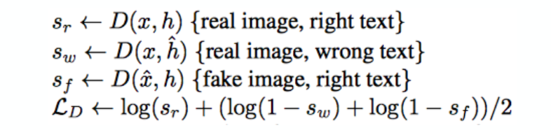
text2image의 구조 및 loss
ex) GAN-CLS
GAN-CLS구현 이후
성공적일시에
stack-GAN 고려
세가지 항의 합(현재의 loss)에
text간의 차이도
고려할 수 있도록
새로운 항을 만들어 더함

Slide 4
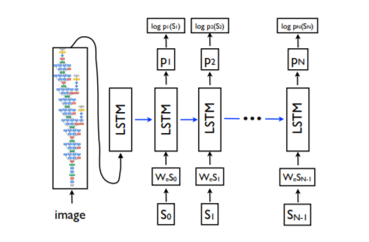
image2text의 구조
ex) show and tell
show and tell
구현 이후
성공적일시에
attention 고려
진짜 이미지를 대상으로
충분히 학습이 완료된
image2text모델을 사용
text2image가 만들어낸
가짜이미지에 대하여
result text(caption) 생성

Slide 5
image2text가 충분히 학습되었다면 image를 제대로 생성하지 못했을 때 original text와 result text가 일치하거나 비슷하지 않을 것 (embedding벡터 간의 차이가 클 것) → 이 차이을 loss로 사용하여 image를 개선함
Original
text
image
Result
text

Slide 6
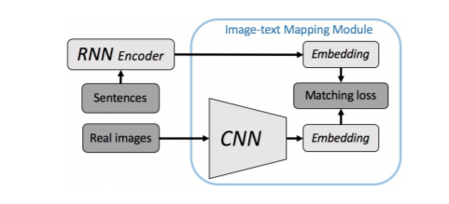
I2T2I가 text2image를 개선한 방법
K개의 text
이미지를 생성된 텍스트와 같은 vector space에 mapping
image2text가
상위 k개의 text를 생성

Slide 7
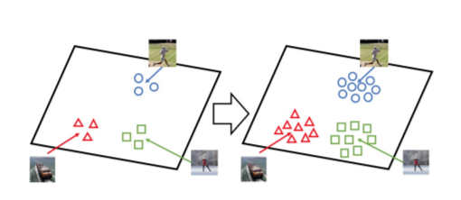
I2T2I가 text2image를 개선한 방법
해당 이미지와 비슷한 벡터를 가지는 여러(k) 개의 텍스트 확보
→
data augmentation 효과로 인한 성능 개선
Robust함이 증가

Slide 8
이미지 캡션 : Oriol Vinyals, Alexander Toshev, Samy Bengio, and Dumitru Erhan, “Show and tell: Lessons learned from the 2015 mscoco image captioning challenge,” IEEE Transactions on Pattern Analysis and Machine Intelligence, 2016. 이미지 캡션 개선 : Kelvin Xu, Jimmy Ba, 꾜무 Kiros, Kyunghyun Cho, Aaron Courville, Ruslan Salakhutdinov, Richard S Zemel, and Yoshua Bengio, “Show, attend and tell: Neural image caption generation with visual attention,” ICML, 2015. image2text : Scott Reed, Zeynep Akata, Xinchen Yan, Lajanugen Logeswaran, Bernt Schiele, and Honglak Lee, “Generative adversarial text to image synthesis,” ICML, 2016. 고해상도를 위한 image2text개선 : Zhang, H., Xu, T., Li, H., Zhang, S., Huang, X., Wang, X., & Metaxas, D. (2017). Stackgan: Text to photo-realistic image synthesis with stacked generative adversarial networks. arXiv preprint. 고해상도를 위한 image2text개선 : Zhang, H., Xu, T., Li, H., Zhang, S., Wang, X., Huang, X., & Metaxas, D. (2017). Stackgan++: Realistic image synthesis with stacked generative adversarial networks. arXiv preprint arXiv:1710.10916. 이미지 품질 개선을 위한 i2t2i모델 : Dong, H., Zhang, J., McIlwraith, D., & Guo, Y. (2017, September). i2t2i: Learning text to image synthesis with textual data augmentation. In Image Processing (ICIP), 2017 IEEE International Conference on (pp. 2015-2019). IEEE.
reference

